Slide 1
绿色家园
WWW.PPT818.COM

Slide 2
学习目标：
1、会进行描点、连线等基本的制图技能；
2、能看懂折线统计图，了解图中各个数据的现实意义及变化趋势；
3、进行简单的分析、预测，体会折线统计图的特点。

Slide 3
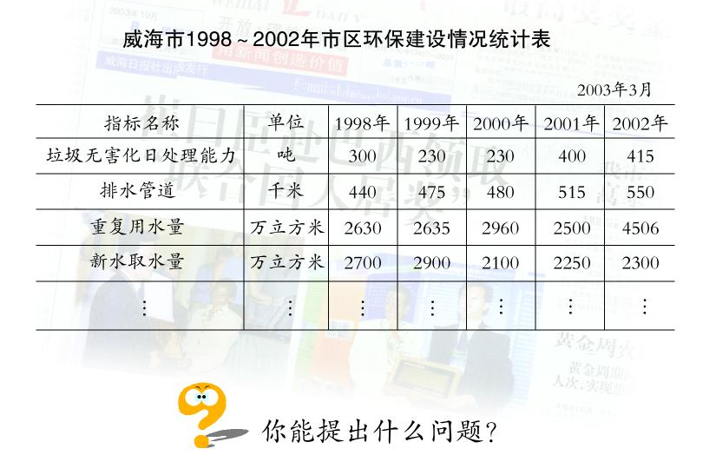

Slide 4

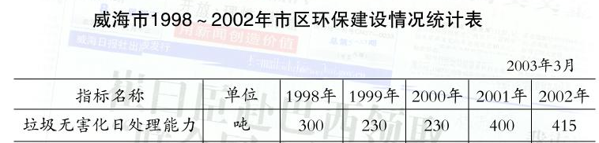

Slide 5
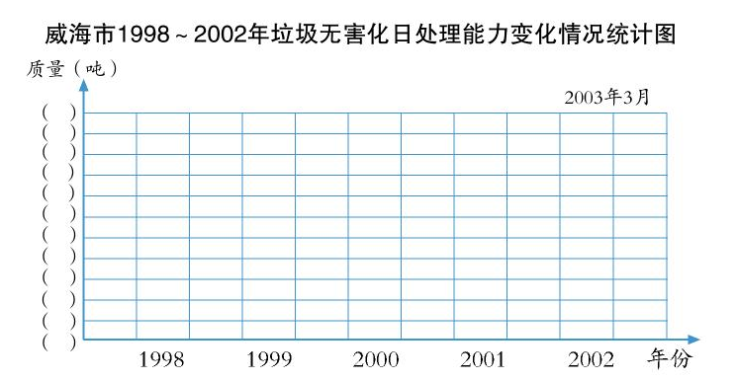
550
500
450
400
415
400
350
300
300
250
230
230
200
150
100
50
0

Slide 6
折线统计图

Slide 7
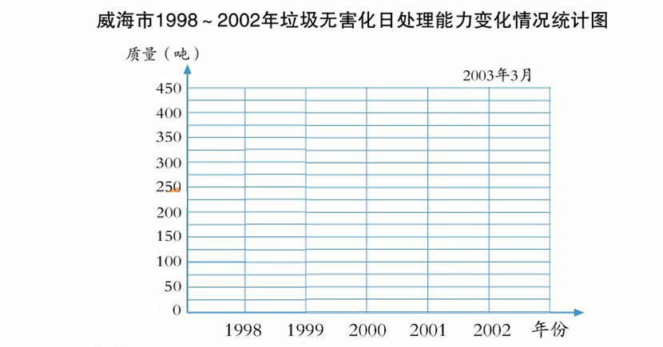
400
415
300
230
230
折线统计图
｛
1
①标题
②日期
③统计图
制作步骤：
1、找到对应的横轴和纵轴的交点，描点，并标上数据。
2、按照同样的方法根据数据大小描出其他各点。
3、用线段依次连接各点。

Slide 8
（1）从图中的各个点，你可以知道哪些信息？
（2）从折线的上升和下降可以获得哪些信息？
（3）从折线倾斜的程度又可以获得哪些信息？

Slide 9
交流
1.说说你对折线统计图的认识。
2.折线统计图和条形统计图比，它有什么优点？

Slide 10
条形统计图能直观地看出数量的多少。
折线统计图能清楚地看出数量的多少，数量的增减变化幅度或变化趋势。

Slide 11

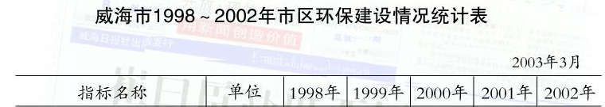

Slide 12
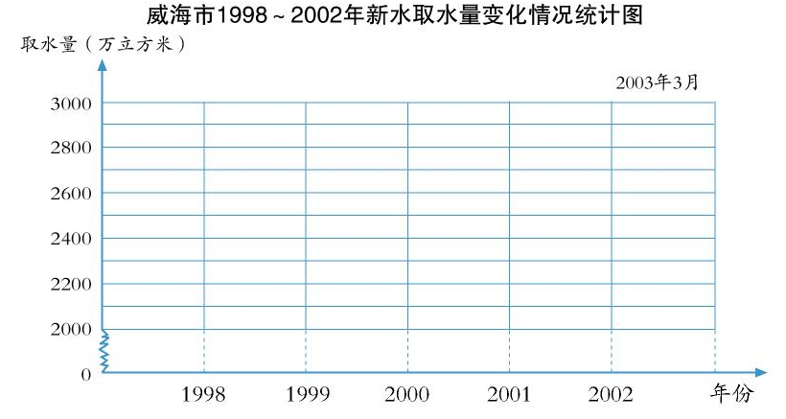

Slide 13
观察上面的统计图，你有什么发现？

Slide 14
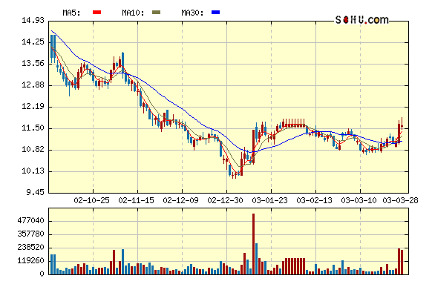
生活与数学
股票分析图

Slide 15
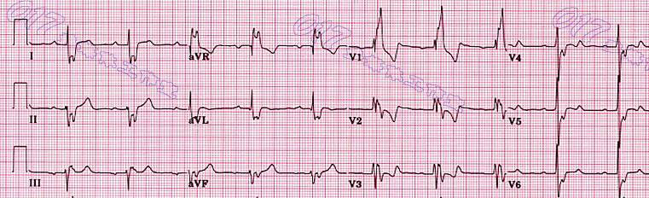
病人心电图

Slide 16

小红每隔4小时的体温记录折线图
单位：摄氏度
2006年10月
40
39
38
37
36
·
39.5
·
·
39
39
·
·
38.4
·
·
·
38.3
38.3
·
38.5
·
·
38
38
37.6
37.8
·
·
·
37.2
·
·
37
37
·
37.1
37
36.6
4 8 12 16 20 0 4 8 12 16 20 0 4 8 12 16 20 0
6月7日 6月8日 6月9日

Slide 17

体验活动
根据你的生活经验与估计，用手势比划出下面这些数量的上升或下降趋势。
（1）从春天到冬天，梧桐树上树叶数量的变化。
（2）一个人从出生到老，牙齿颗数的变化。
（3）从每年10月到次年3月的半年中，长途交通客流量的变化。
（4）你家里一个昼夜用电量的变化。

Slide 18
达标练习：
1.（ ）统计图可以清楚地表示数量的多少；（ ）统计图不但可以表示出数量的多少, 而且能够清楚地表示出数量增减变化的情况。
2.为了清楚的看出各班学生数的多少，应选择（ ）统计图；小明为了观察自己的学习状况是否进步，决定将每次测验的分数绘制成统计图，他应选择（ ）统计图。
3.选出适合用折线统计图表示的话题，在（ ）里打对号。
（1）小明从4岁到10岁的身高。（ ）
（2）一天的温度变化。（ ）
（3）班级中同学喜欢吃香蕉、橘子、苹果、荔枝的人数。（ ）
条形
折线
条形
折线
√
√

Slide 19
下图是某地2004年上半年月降水量统计图根据上图回答问题：
①二月份的降水量是（ ）毫米。
②（ ）月的降水量最多；（ ）月的降水量最少。这两个月的降水 量相差（ ）毫米。
③这六个月的平均降水量是（ ）毫米。
。
600
单位：毫米
2000年3月
500
498
500
452
400
300
355
300
200
205
100
0
一月 二月 三月 四月 五月 六月
300
四
一
293
385

Slide 20
考
考
你
××同学骑自行车所走路程与时间统计图
单位：千米
2005年3月
40
35
30
25
20
15
10
?
5
0
时刻
9:00
9:30
10:00
10:30
11:00
1、这位同学一共骑了多少千米？
2、他在途中停留了多长时间？
3、最后半小时他骑了多少千米？
(30千米)
( 30分 )
( 5千米)

Slide 21
小 结
请谈谈这节课
你有什么收获?
有什么感想?

Slide 22
折线统计图包括：
知识归纳
1、标题
2、日期
3、统计图
做折线统计图的步骤
1、找 2、描3、写4、连

Slide 23
既可以表示数的多少，
还可以表示数量的变化情况

Slide 24
课下作业
自主练习：116页
第一、二题

Slide 25
拓展作业----我会写
结合今天的课程，写一篇数学日记
《生活中的好朋友--折线统计图》。

Slide 26
课下预习提纲
陈东0~10岁的身高，如下表。
年龄/岁 | 0 | 1 | 2 | 3 | 4 | 5 | 6 | 7 | 8 | 9 | 10
身高/厘米 | 50 | 74 | 85 | 93 | 101 | 108 | 115 | 120 | 130 | 135 | 141
号次 | 1 | 2 | 3 | 4 | 5 | 6 | 7 | 8 | 9 | 10 | 11
身高\厘米 | 140 | 135 | 120 | 118 | 150 | 144 | 128 | 136 | 130 | 125 | 127
陈东所在小组11位同学10岁时身高情况统计表
组内交流：你能根据上表画出
合适的统计图吗？

Slide 27
（1）陈东几岁到几岁时长得最快？长了多少厘米？
（2）陈东身高115厘米时几岁？
（3）陈东7岁半时身高大约是多少？
组内合作完成以上问题

